Slide 1
香港电影欣赏
香港的黑帮电影

Slide 2
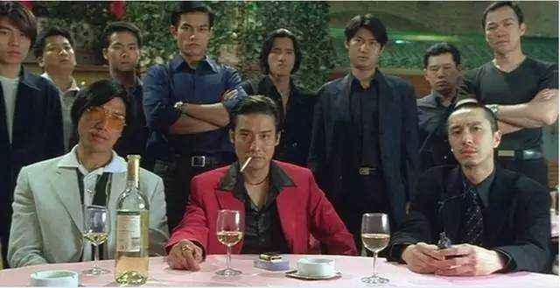
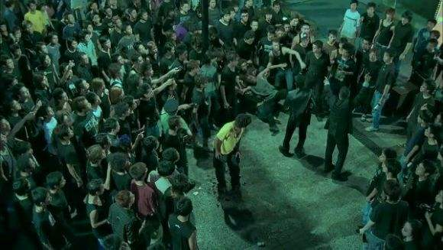
黑帮电影
“事实上，没有什么事物比黑帮电影更能影响公众对罪犯的认知。“

Slide 3
CONTENTS
目 录
01
黑帮电影的介绍
02
黑帮电影的特点
03
黑帮电影的代表

Slide 4
01
黑帮电影的介绍

Slide 5
黑帮电影的介绍
黑帮起源：作为构成社会权力结构一支的“黑帮”，在华人区域有悠久的历史传统。旧时代直到民国时期，由于地域广阔，中国政府管理地方的常设机构通常到县一级，因此在社会基层形成一个权力真空，这个可能就是中国历史一旦面临巨大社会动荡，就大量出现地下帮会的原因之一。此一状况，一直到49年以后才改变，政府将基层派出机构设置到乡镇街道一级。我们猜想在历史上，此一地下权力机构在山野则为“绿林”，在城市则为“侠”。近代以来，由于上海香港等地城市化进程加快，为“青帮”“三合会”“十四K”的兴起提供大量人力资源。台湾的情形大致相同，六七十年代小蒋先生实行土地改革，大力推进城市化进程，此为台湾竹联四海等帮会形成之历史背景。

Slide 6
黑帮电影的介绍
黑帮电影起源：无论70、80年代的香港台北还是旧上海，华人社会一般市民从小到大，总能或从媒体或从朋辈闲谈中得知一些三分真七分假的黑道传闻。这些街谈巷论八卦流言成为市民阶级顺利接受电影中“黑帮世界”概念的先天准备，或者说波利尼意义上的“支援知识”，他们比欧美观众更少需要黑帮电影在“可能性”上的努力。此一先天条件，可能反过来间接影响香港黑帮电影的编剧导演思路，他们更少在电影叙事的逻辑性上花力气，喜欢玩“桥段”，做“酷”，匪夷所思不要紧，玩的就是心跳。因为观众不需要你导演给他解释这个“虚拟实体”的“真实性”，需要的是你得给这个已经在普遍观念上存在的“老汤”加点新料。

Slide 7
黑帮电影的介绍
无论70、80年代的香港台北还是旧上海，华人社会一般市民从小到大，总能或从媒体或从朋辈闲谈中得知一些三分真七分假的黑道传闻。这些街谈巷论八卦流言成为市民阶级顺利接受电影中“黑帮世界”概念的先天准备，或者说波利尼意义上的“支援知识”，他们比欧美观众更少需要黑帮电影在“可能性”上的努力。此一先天条件，可能反过来间接影响香港黑帮电影的编剧导演思路，他们更少在电影叙事的逻辑性上花力气，喜欢玩“桥段”，做“酷”，匪夷所思不要紧，玩的就是心跳。因为观众不需要你导演给他解释这个“虚拟实体”的“真实性”，需要的是你得给这个已经在普遍观念上存在的“老汤”加点新料。

Slide 8
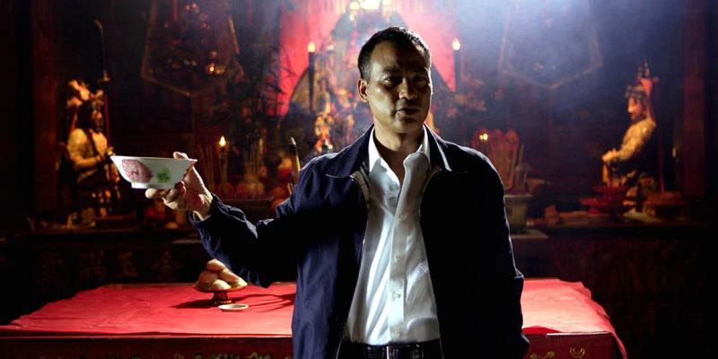
黑帮电影的介绍
运用福柯的知识谱系学来厘清社会学意义上的黑帮同作为“话语结构”的电影文本“黑帮”的历史渊源和相互关系，不是本文的工作方向。但是，无论香港电影圈同现实黑社会之间千丝万缕的关系，还是当代港台黑帮在“风格”上更接近电影黑帮而非传统“青洪帮”的情形，在在都显示这同样是一个“先有鸡还是先有蛋”的问题。事实上，我曾经偶然碰到过一个在“一清专案”中“金盆洗手”，跑到上海来做生意的人物，当年号称“台北特工队长”，是四海的大哥级人马，一起灌洋河大曲时，告诉在座当年第二次从离岛管制区释放出来，半年在家看黑帮电影录象，获益良多云云。直拿电影当成帮会组织学教科书。

Slide 9
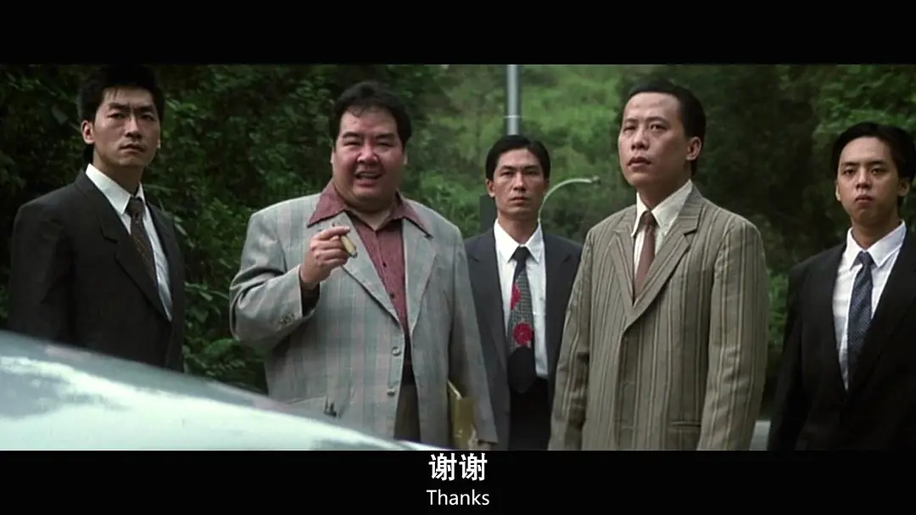
黑帮电影的介绍
1992年公映的《跛豪》可以说是香港黑帮电影的标志性作品。影片讲述一黑道大亨从崛起到败落的全过程。故事背景来自一真实人物。电影差不多照搬好莱坞黑帮电影的情节线索，吕良伟扮演的汕头青年伍国豪随难民潮逃到香港，因不甘心穷困和被人欺凌，投入黑帮，“树牌子”建立地位，不断扩大势力，设计篡夺老大地位，最后狂妄过甚，导致被警方找到入罪证据，判刑30年。《跛豪》的拍摄正值香港电影工业异军突起的开始，学好莱坞学的亦步亦趋，连好莱坞黑帮电影的道德立场都学到个十足十，结尾显然对黑帮持批判态度。

Slide 10
02
黑帮电影的特点

Slide 11
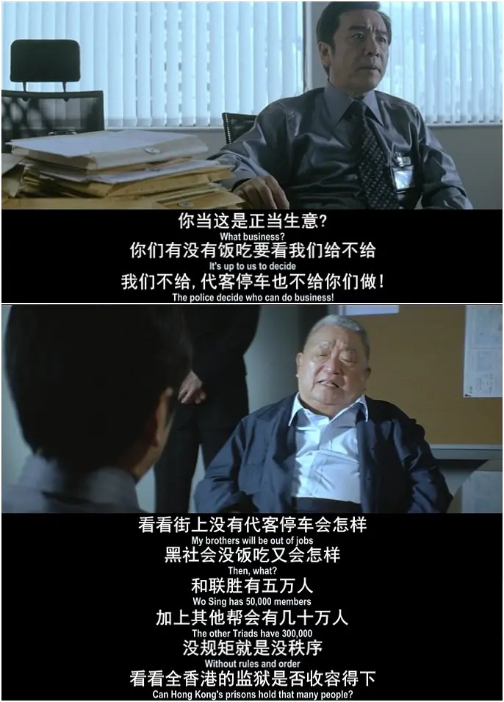
香港英雄片的特点
香港的三合会问题实际上是一个社会问题。他不是一个因传统社会控制机体瓦解引致权威和道德危机的失序（anomie）问题，也不是一个由于文化目标的合法机会（Legitimate opportunities）受到阻碍所产生的社会矛盾。而是一个涉及生计和利益的问题。其社会成因可以从四个方面作出解释：社会经济因素、公共政策因素、社会风险因素、青少年犯罪因素。

Slide 12
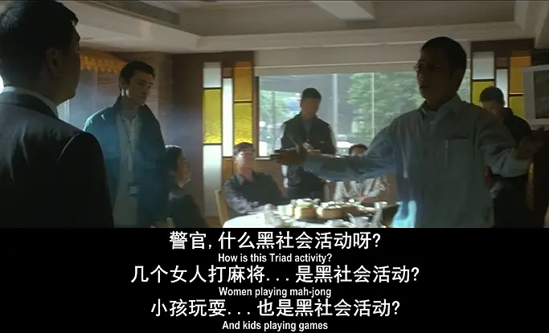
香港英雄片的特点
从1842年以来，香港的自由港属性决定了其是一个由流动人口组成的社会。不同的历史阶段中，由于大陆的政治动乱、天灾、客观经济落后等原因，大量来自广东、福建农村的劳工和移民来到香港，为香港提供廉价劳动力。作为社会底层的他们，在香港的三合会组织垄断了部分劳工市场的大背景下，为保障利益，只能加入三合会。而三合会的犯罪活动，可以为缺乏技能的会员提供各种职业：包括管理色情场所的“钟房”、管理妓女的“马夫”、街头贩毒的“拆家”、麻将馆等非法赌场的“涕场”、收取保护费的“陀地”、催债员、走私盗版光碟的小贩、跨境走私奶粉、内存条甚至是i-phone手机等。

Slide 13
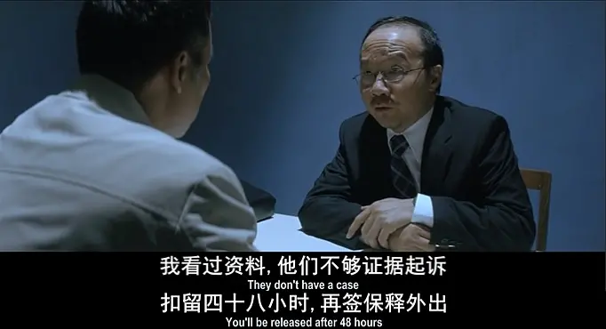
香港英雄片的特点
香港政府自1887年起已在法律上认定三合会非法。但这样的政策实际上会将三合会转变为底下秘密组织，更加难与控制。同时，由于成本过高，政府无法对受到三合会影响的受害人、举报人、控方证人及其家人提供全面保护，势必将这部分人置于三合会的暴利威胁下，因此，一般人不会轻易作出与警方合作的决定。

Slide 14
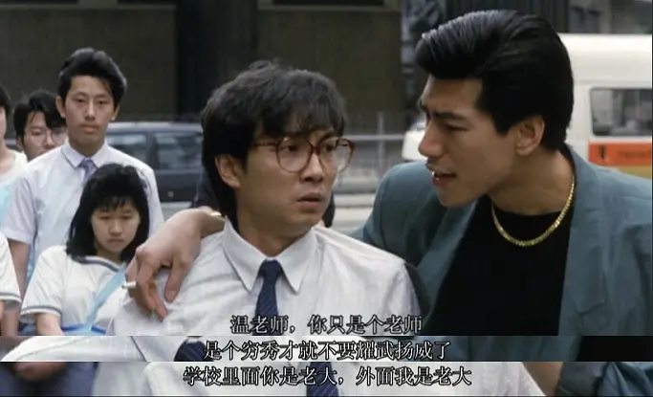
香港英雄片的特点
因三合会问题收到的两方面风险，一方面是对于三合会组织的暴力威胁，采取逃避、妥协、服从等被动回应；另一方面是指社会个体、受害人或控方证人出于自身生命财产安全考虑，拒绝与警方合作。当社会风险系数越高，则三合会对于社会的危害自然就更大。

Slide 15
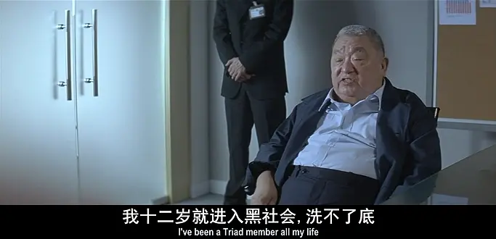
香港英雄片的特点
黑社会组织的会员，从早期的多为出于谋生而涉黑，到后来主要是以边缘化的青少年作为招募对象。一项较早的调查显示，在近300名有三合会背景的囚犯中，平均13.7岁就已经接触三合会，而最早的是8岁，且90%的人平均在14.4岁是已经成为三合会的非正式“挂蓝灯笼”会员，平均15.8岁被法院第一次定罪。

Slide 16
03
黑帮电影的代表

Slide 17
黑帮电影的代表

Slide 18
黑帮电影的代表

Slide 19
感谢聆听

